Slide 1
НАЦИОНАЛНА ПРОГРАМА ИЗГРАЖДАНЕ НА УЧИЛИЩНА STEM СРЕДА МИНИСТЕРСТВОТО НА ОБРАЗОВАНИЕТО И НАУКАТА
Изграждане на STEM център за млади изследователи в
Шесто ОУ „Свети Паисий Хилендарски“ гр. Кюстендил
Ръководител на проекта: Лилия Равелова
Директор на училището: Здравка Тасева

Slide 2
Цели на проекта
Иновации в преподаването по природни науки
Мотивирани ученици
Дигитална грамотност
Промяна на образователната парадигма

Slide 3
Промяна в учебното съдържание
Интегрирани уроци по природни науки

Slide 4
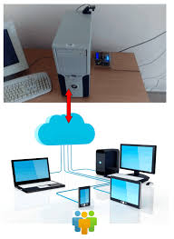
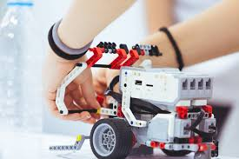
Промяна в образователната среда и технологии
Виртуална лаборатория
Makerspace пространство
Практическа лаборатория по
роботика, програмиране и електроника

Slide 5
Промяна в методите на преподаване
Проектно – базирано обучение
/ Изследователски подход /
Проблемно – базирано обучение
Смесено обучение - Blended Learning
Игровизация на учебния процес

Slide 6
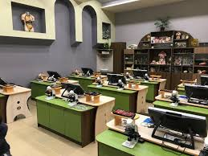
Промяна в организацията и управление на училищните процеси
Преминаване към Облачна платформа
Използване на Електронен дневник
Създаване на Катедра по природни науки
Блокова схема – сливане на два учебни часа
STEM Ментор

Slide 7
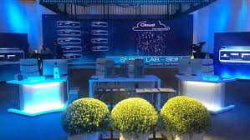
ПРОСТРАНСТВО №1 Кабинет по природни науки, свързан с виртуална лаборатория със софтуерно и хардуерно оборудване

Slide 8
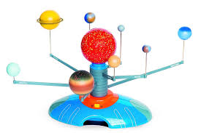
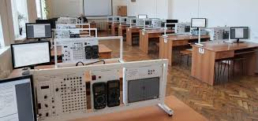
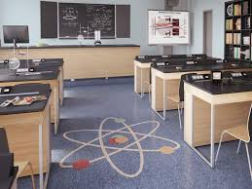
ПРОСТРАНСТВО №2 Учебен кабинет по физика и астрономия

Slide 9
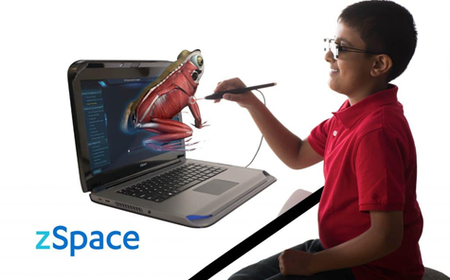
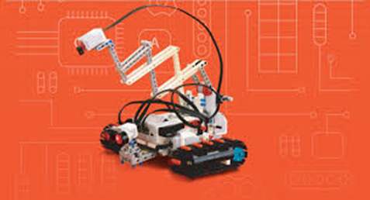
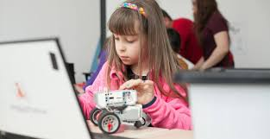
ПРОСТРАНСТВО №3 Практическа лаборатория по роботика, програмиране и електроника, креативност и иновации
Makerspace пространство

Slide 10
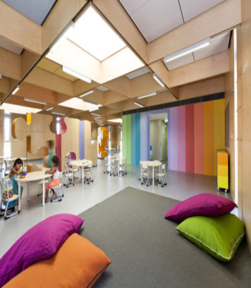
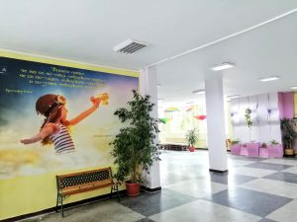
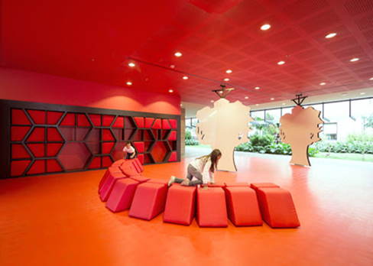
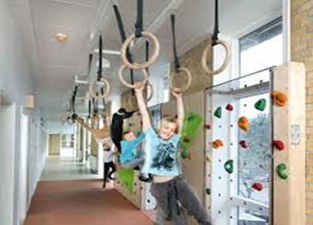
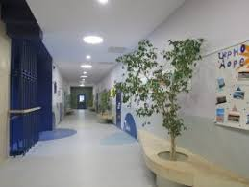
ФОАЙЕ

Slide 11
ОЧАКВАНИ РЕЗУЛТАТИ Ползи за общността

Slide 12
ОБУЧЕНИЯ НА ПЕДАГОГИЧЕСКИ СПЕЦИАЛИСТИ
Интерактивни средства за образованието
Проектно – базиран подход и игровизация
Обучение на педагогическите специалисти и училишния екип за работа в STEM среда

Slide 13
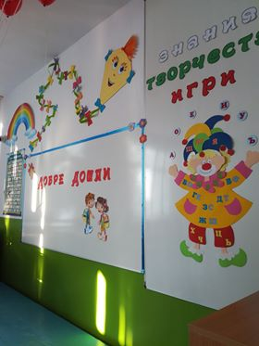
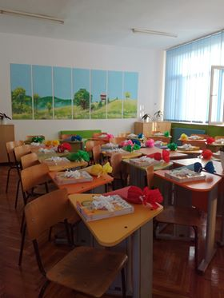
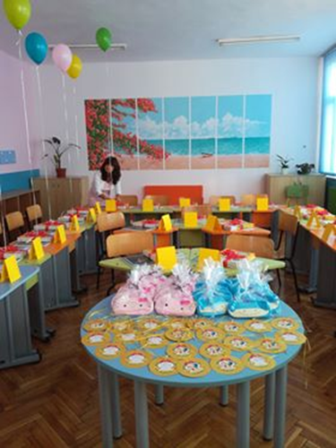
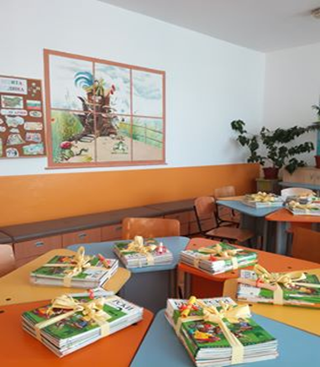
Нашето училище

Slide 14
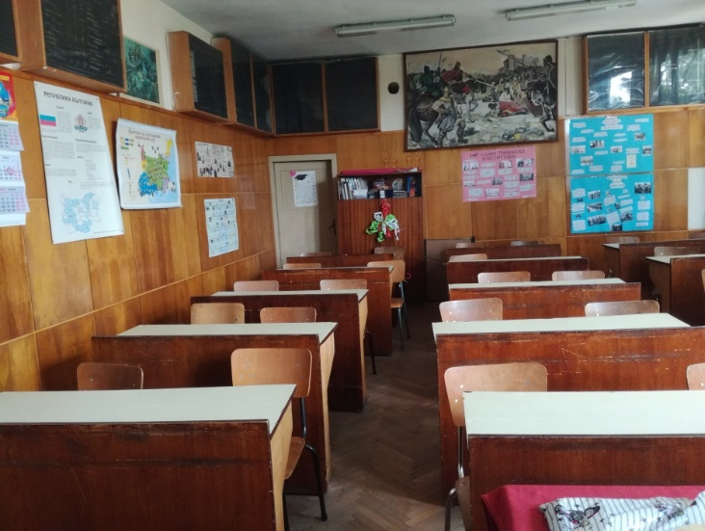
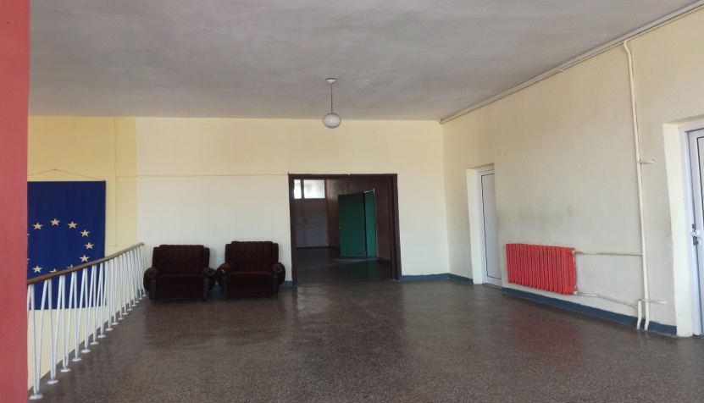
Настоящите кабинети

Slide 15
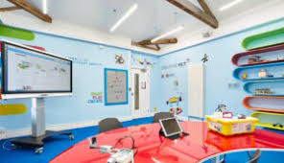
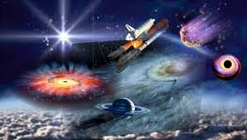
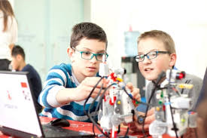
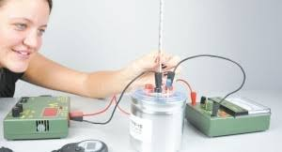
Как искаме да изглежда нашия STEM център?

Slide 16
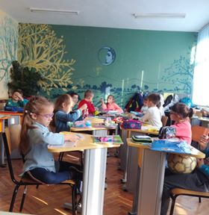
„УЧИМ ПОВЕЧЕ, МОЖЕМ ПОВЕЧЕ, ПРАВИМ ПОВЕЧЕ“
"Заедно" е формулата на успеха,
по която се работи в VІ основно училище.
БЛАГОДАРИМ ЗА ВНИМАНИЕТО!

